Slide 1
University Of Technical Education Ho Chi Minh City
Chapter 5.
Linux Fundamentals
Huynh Nguyen Chinh
Notes:
1

Slide 2
Nội dung
Làm việc với Terminal
Tổng quan về lệnh
Tổ chức ổ đĩa
Tổ chức hệ thống tập tin
Làm việc với file
Quyền trên hệ thống tập tin
Sử dụng vi
Nén và giải nén
Đường ống pipe
Các lệnh tìm kiếm
Các lệnh xử lý văn bản

Slide 3

So sánh Linux với Windows
Giống nhau
 Giao diện người dùng thân thiện
 Đa chương, đa nhiệm, đa người dùng
 Cấu trúc thứ bậc của thư mục
 Khởi động chương trình từ dòng lệnh hoặc GUI

Slide 4
So sánh Linux với Windows
Khác nhau
 Linux là HĐH mã nguồn mở
 Linux phân biệt chữ HOA/thường
 Cơ chế Shell Command Line thông thường không thông báo gì mỗi khi thực thi xong lệnh
 Dấu phân cách và đường dẫn thư mục (“/” thay cho “\” trong DOS/Windows)
 Linux yêu cầu phải đặt thuộc tính x (eXecute) cho tập tin thực thi

Slide 5
Làm việc với terminal
Chuyển đổi giữa các virtual console Ctrl + Alt + F[1-6]
Màn hình đồ họa Ctrl + Alt + F7
Từ virtual console chuyển sang đồ họa dùng lệnh startx hoặc Alt + F7
Thoát khỏi virtual console gõ lệnh exit, logout hoặc Ctrl + D
Dấu nhắc Shell
Shell là thành phần của HĐH Linux giao tiếp giữa người sử dụng và nhân. Dấu nhắc Shell thay đổi tùy thuộc vào tài khoản user đang làm việc.
Khi làm việc với tài khoản user root, dấu nhắc shell có dạng:
[root@localhost root]# _
Khi làm việc với tài khoản user thường, dấu nhắc shell có dạng:
[linux@localhost linux]$ _

Slide 6
II. Tổng quan về lệnh
Dòng lệnh shell tổng quát có dạng:
command [opitions] arguments
Trong đó:
command Lệnh
Options Tùy chọn, thường bắt đầu bằng – hoặc - -
Nhiều tùy chọn có thể kết hợp bằng một ký hiệu –
ví dụ: -lF thay vì –l -F
arguments tham số lệnh
- Dòng lệnh shell có phân biệt chữ thường và chử hoa
Để xem hướng dẫn sử dụng một lệnh, sử dụng tham số --help hoặc sử dụng lệnh man <tên lệnh>
Ví dụ:
Để xem hướng dẫn sử dụng lệnh cp (copy) có thể nhập lệnh
$cp --help Hoặc $man cp

Slide 7
III. Tổ chức ổ đĩa
Việc đặt tên ổ dĩa trên Linux hoàn toàn khác so với MS-DOS và Window: Các ổ dĩa mềm đặt tên là A:, B:, ổ dĩa cứng là C:, D:… Trên Linux ổ dĩa là một trong các thiết bị và mọi thiết bị trên linux đều được ký hiệu với chuỗi bắt đầu bằng /dev. Bảng dưới tóm tắt tên các loại ổ dĩa và phân vùng theo qui ước trên linux
Ổ dĩa cứng giao tiếp IDE ký hiệu là /dev/hda, /dev/hdb; giao tiếp SCSI ký hiệu là /dev/sda, /dev/sdb… Các ổ dĩa luận lý được ký hiệu bằng số từ /dev/hda5, /dev/hda6…

Slide 8
Thiết bị | Tên
First floppy (A:) | /dev/fd0
First hard drive (entire drive) | /dev/hda
First hard drive, primary partition 1 | /dev/hda1
First hard drive, primary partition 2 | /dev/hda2
First hard drive, primary partition 3 | /dev/hda3
First hard drive, primary partition 4 | /dev/hda4
First hard drive, logical partition 1 | /dev/hda5
First hard drive, logical partition 2 | /dev/hda6
Second hard drive (entire drive) | /dev/hdb
Second hard drive, primary partition 1 | /dev/hdb1
…
First SCSI hard drive (entire drive) | /dev/sda
First SCSI hard drive, primary partition 1 | /dev/sda1
…
Second SCSI hard drive (entire drive) | /dev/sdb
Second SCSI hard drive, primary partition 1 | /dev/sdb1

Slide 9

IV. Tổ chức hệ thống tập tin
Đối với hệ điều hành Linux, không có khái niệm các ổ đĩa khác nhau. Sau quá trình khởi động, toàn bộ các thư mục và tập tin được mount và tạo thành một hệ thống tập tin thống nhất, bắt đầu từ gốc ‘/’
/-----+
!-------/bin
!-------/sbin
!-------/usr------/usr/bin
! !------/usr/sbin
! !------/usr/local
! !------/usr/doc
!
!-------/etc
!-------/lib
!-------/var-------/var/adm
!-------/var/log
!-------/var/spool
Mỗi thư mục có thể nằm trên một phân vùng (partition) nhau, toàn bộ cây thư mục có thể trải ra trên nhiều phân vùng thuộc nhiều ổ dĩa cứng khác nhau. Khi có một ổ dĩa vật lý mới được gắn vào hệ thống, nó sẽ được mount để gắn vào cấu trúc thư mục trên mới có thể sử dụng được

Slide 10
IV. Tổ chức hệ thống tập tin (tt)
Ý nghĩa của một số thư mục quan trọng như sau:
/bin | Chứa hầu hết các lệnh của người dùng linux.
/dev | Thư mục chứa các chương trình điều khiển thiết bị
/etc | Thư mục chứa các tập tin cấu hình hệ thống
/sbin | Chứa các tập tin nhị phân hệ thống được sử dụng bởi root
/home | Thư mục chủ của user. Mỗi user có một thư mục chủ nằm trong thư mục này với tên chính là tên của user.
/lib | Thư mục chứa các tập tin thư viện nhị phân được chia xẻ bởi nhiều nhiều ứng dụng.
/proc | Là một hệ thống tập tin ảo. Tập tin chứa trong thư mục này được chứa trong bộ nhớ chứ không chứa trên dĩa. Chúng đại diện cho các chương trình và quá trình đang hoạt động
/tmp | Thư mục chứa các tập tin tin tạm thời được tạo ra khi các ứng dụng hoạt động
/usr | Thư mục chứa các thư mục con trong đó chứa các chương trình và thông tin cấu hình quan trọng sử dụng trong hệ thống
/var | Thư mục chứa các thư mục con và tập tin có kích thước thường xuyên biến động

Slide 11


IV. Tổ chức hệ thống tập tin (tt)
Các lệnh quản lý hệ thống tập tin
Lệnh df: Xem thông tin về hệ thống tập tin
Ví dụ:
Dung lượng sử dụng được trình bày dạng khối (mỗi khối có kích thước 1KB). Để xem dung lượng sử dụng dạng dễ đọc hơn, sử dụng tham số -H.
Ví dụ:

Slide 12
IV. Tổ chức hệ thống tập tin (tt)
Các lệnh quản lý hệ thống tập tin
Lệnh mount: Gắn một hệ thống tập tin vào cây thư mục trước khi sử dụng
Dạng: mount [–t type] dev dir
Trong đó ý nghĩa các tham số như sau:
type | Loại hệ thống tập tin : vfat – FAT, ntfs – NTFS, iso9660 – Hệ thống tập tin trên dĩa CD
dev | Tên thiết bị muốn mount
dir | Tên thư mục chứa hệ thống tập tin sẽ được mount, thường chứa trong /mnt. Ví dụ /mnt/floppy, /mnt/cdrom, /mnt/usb…
Ví dụ: Để mount dĩa CD thành thư mục /mnt/cdrom, nhập lệnh:
$mount –t iso9660 /dev/cdrom /mnt/cdrom

Slide 13
V. Làm việc với file
Lệnh ls: Liệt kê nội dung thư mục
Dạng: ls [options] [file]
Trong đó ý nghĩa các tham số như sau:
Kí hiệu | Kiểu file
- | Regular file
d | Directory
l | Symbolic link
b | Block special file
c | Character special file
p | Named pipe
s | Socket
Options | Tùy chọn liệt kê nội dung thư mục: -l : Xem chi tiết, -a: Xem tất cả (kể cả các tập tin ẩn), -F:Thêm thông tin mô tả vào sau tên, -R:Xem trong các thư mục con.
file | Tên thư mục hoặc tập tin, nếu không ghi có nghĩa xem thư mục hiện hành.

Slide 14
-l: long format, hiện loại file Unix, quyền, số lượng hard link, người sở hữu, nhóm sở hữu, kích thước, ngày thay đổi, và tên file.
-F: gắn thêm ký tự sau tên file để cho biết loại file. Thí dụ, * cho file thực thi được, hoặc / cho thư mục. File bình thường không gắn thêm ký tự nào.
-a: liệt kê tất cả file trong thư mục, kể cả file bắt đầu bằng dấu ".". Mặc nhiên, các file này không được liệt kê.
-R: liệt kê đệ quy các thư mục con. Lệnh ls -R / sẽ hiện tất cả các file trong hệ thống.
-d: chỉ hiện thư mục chỉ định hoặc symbolic link, chứ không hiện danh sách các file trong thư mục và đích của symbolic link.

Slide 15
V. Làm việc với file (tt)
Lệnh mkdir : Tạo thự mục (directory)
Dạng: mkdir [Options] Directory
Trong đó ý nghĩa các tham số như sau:
Options | Tùy chọn thực hiện lệnh: -p : không thông báo lỗi khi thư mục đã tồn tại, cho phép tạo thư mục con ngay cả khi chưa có thư mục cha
Directory | Tên thư mục muốn tạo
Ví dụ:
Tạo thư mục my_dir1, my_dir2
$mkdir my_dir1 my_dir2
Tạo thư mục kể cả thư mục cha nếu chưa có
$mkdir -p dir3/dir4

Slide 16
III. Làm việc với file (tt)
Lệnh rmdir : xóa thự mục rỗng
Dạng: rmdir [Options] Directory
Trong đó ý nghĩa các tham số như sau:
Options | Tùy chọn thực hiện lệnh: -p : xóa thư mục và cả thư mục cha
Directory | Tên thư mục muốn xóa
Ví dụ:
Xóa thư mục rỗng my_dir1, my_dir2
$rmdir my_dir1 my_dir2
Xóa thư mục dir3/dir4 sau đó xóa dir3
$rmdir -p dir3/dir4
Xóa thư mục không rỗng: rm –r thumuc
- Đặt alias cho lệnh: alias cp='cp -i'

Slide 17
V. Làm việc với file (tt)
Lệnh cd: Chuyển thư mục
Dạng: cd [Path]
$cd /etc Chuyển đến thư mục /etc.
$cd usr Chuyển vào thư mục usr là con của thư mục hiện hành.
$cd .. Chuyển lên thư mục cấp cao hơn
$cd Chuyển về thư mục home
$cd ~ Chuyển về thư mục home
Xem vị trí đang đứng trên hệ thống
# pwd
~ : Đại diện cho thư mục của người dùng:
+ nếu là user root thì là thư mục root
+ nếu là user bt thì thư mục của user nằm trong thư mục /home(vd: user: nam thì thư mục là nam trong thư mục /home/nam

Slide 18
CUT: lấy ra một cột dữ liệu. Ví dụ một file:names có nội dung như sau: Lan Nhu:Ha Noi:VN:111-111-111 Nam Duc:TP HCM:VN:222-222-222 Linh Thuy:Hue:VN:333-333-333
cut -f 1,4 -d:names kết quả: Lan Nhu:111-111-111 Nam Duc:222-222-222 Linh Thuy:333-333-333 - option -f dùng để chỉ ra cột nào bạn muốn hiện, Với các cột được định nghĩa qua option -d, do đó theo trên ta định nghĩa các cột được cách nhau qua dấu :

Slide 19
V. Làm việc với file (tt)
Lệnh cp:Sao chép thư mục-tập tin
Dạng: cp [Options] Source Dest
Trong đó ý nghĩa các tham số như sau:
Options | Tùy chọn thực hiện lệnh: -R : Sao chép toàn bộ thư mục
Source, Dest | Lần lượt là tên thư mục/tập tin nguồn, đích
Ví dụ:
$cp /etc/passwd passwd Sao chép tập tin passwd vào thư mục hiện hành với cùng tên.
$cp -R mydir_1 mydir_2 Sao chép thư mục
Lệnh rm: Xóa tập tin
Dạng: rm [Options] file
Trong đó ý nghĩa các tham số như sau:
Options | Tùy chọn thực hiện lệnh: (xem bằng lệnh man)
file | Tập tin muốn xóa
Ví dụ:
$rm myfile Xóa tập tin myfile

Slide 20
- Lệnh xoá 1 thư mục không rỗng:
rm -rf /path/yourdir
Vd: rm –rf /home/XuanNam/Desktop/CCNA

Slide 21
V. Làm việc với file (tt)
Lệnh mv: Di chuyển/đổi tên thư mục-tập tin
Dạng: mv [Options] Source Dest
Hoặc
mv [Options] Source… Directory
Trong đó ý nghĩa các tham số như sau:
Options | Tùy chọn thực hiện lệnh: -i : Nhắc trước khi di chuyển với tập tin/thư mục đích đã có rồi -f: Ghi đè khi di chuyển với tập tin/thư mục đích đã có rồi
Source, Dest | Lần lượt là tên thư mục/tập tin nguồn, đích
Ví dụ:
$mv dir1 dir2 Đổi tên thư mục dir1 thành dir2.
$mv myfile mydir Di chuyển tập tin myfile vào thư mục mydir
$mv myfile dir1/newfile Di chuyển tập tin myfile vào thư mục dir1 đồng thời đổi tên thành newfile

Slide 22
V. Làm việc với file (tt)
Lệnh cat: Đọc nội dung tập tin
Dạng: cat [Options] file
Trong đó ý nghĩa các tham số như sau:
Options | Tùy chọn thực hiện lệnh: -n : đánh số thứ tự dòng
file | Tập tin muốn đọc nội dung
Ví dụ:
$cat /etc/passwd Xem nội dung tập tin /etc/passwd.
$cat –n /etc/passwd Đánh số thứ tự dòng và xem nội dung tập tin.
Đặc biệt lệnh cat > my_file có thể sử dụng để tạo tập tin my_file.
# cat >lablpi.txt
Sach lab LPI
Trung tam tin hoc Newstar
Ctrl +D
Đây là cách đợn giản nhất để tạo file, ngoài ra ta có thể tạo sử dụng lệnh touch để tạo file rỗng. Có thể sử dụng các trình soạn thảo văn bản như vi, vim, nano, emacs… hoặc mc để tạo file

Slide 23
V. Làm việc với file (tt)
Lệnh more, less: Xem nội dung tập tin, đìều khiển được khi xem.
Dạng: more/less [Options] file
Trong lúc xem có thể sử dụng các phím điều khiển sau:
Space : Xem trang kế tiếp
B : Xem trang trước
q : Kết thúc
Ví dụ:
$more /etc/samba/smb.conf Xem nội dung tập tin smb.conf.
Lệnh head, tail: Xem 10 dòng đầu tiên/sau cùng nội dung một tập tin.
Dạng: head/tail [Options] file
Trong đó ý nghĩa các tham số như sau:
Ví dụ:
$head /etc/passwd Xem nội dung 10 dòng đầu tiên tập tin /etc/passwd.
$tail /etc/passwd Xem nội dung 10 dòng cuối tập tin /etc/passwd.
$head -5 /etc/passwd Xem nội dung 5 dòng đầu tiên tập tin /etc/passwd.
$tail -20 /etc/passwd Xem nội dung 20 dòng cuối tập tin /etc/passwd.
Options | Tùy chọn thực hiện lệnh: -n : số dòng muốn xem
file | Tập tin

Slide 24
4. Lệnh who, whoami, whatis, whereis, which : đúng như nghĩa của các từ này 5. Lệnh echo : hiển thị nội dung 1 biến ,... * Các lệnh dành cho quản trị hệ thống : 1. Lệnh last : hiển thị các user login gần đây 2. Lệnh df : xem thông tin ổ đĩa, thông thường hay dùng df -h 3. Lệnh du : xem thông tin dung lượng file, thư mục 4. Lệnh top : cái giống như taskmanager của windows, nó sẽ hiển thị thông tin về các processes 5. Lệnh free : xem tình hình bộ nhớ 6. Lệnh ps : xem thông tin processes 7. Lệnh kill : tắt process 8. Lệnh chroot

Slide 25
VI. Quyền trên hệ thống tập tin
Linux cho phép kiểm soát việc truy xuất trên các thư mục và tập tin. Lệnh chmod cho phép thực hiện tác vụ này.
Quyền truy xuất
Quyền truy xuất trên thư mục và tập tin được trình bày khi thực hiện lệnh ls –l.
Ví dụ: $ ls -l
total 60
drwxr-xr-x 2 john admin 30196 Jun 4 19:50 application
-rwxr-x--x 1 john admin 155 Jul 7 14:45 hello
-rwxr-xr-x 1 john admin 78 Mar 15 8:45 read_me
Danh sách quyền truy xuất trình bày ở cột đầu tiên trong kết quả. Các loại quyền truy xuất gồm:
Đọc (read): Cho phép đọc nội dung tập tin và xem nội dung thư mục bằng lệnh ls.
Ghi (write): Cho phép thay đổi nội dung hoặc xóa tập tin. Đối với thư mục, quyền này cho phép tạo, xóa hoặc đổi tên tập tin mà không phụ thuộc vào quyền sở hữu trên tập tin chứa trong thư mục.
Thực thi (execute): Cho phép thực thi chương trình, đối với thư mục, quyền này cho phép chuyển vào thư mục bằng lệnh cd.

Slide 26
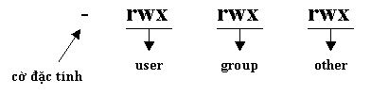
VI. Quyền trên hệ thống tập tin (tt)
Quyền truy xuất gồm 3 nhóm :
Quyền của người sở hữu (owner hoặc user) ký hiệu bằng ký tự u: Người tạo ra thư mục/tập tin hoặc được gán quyền sở hữu.
Quyền của nhóm (group) ký hiệu bằng ký tự g: Nhóm người sử dụng được gán quyền
Quyền của những người dùng khác (others) ký hiệu bằng ký tự o: Là những người sử dụng khác không thuộc về 2 loại trên.
Biểu diễn quyền truy xuất
Bằng chữ
Bằng số
Kí hiệu | Kiểu file
- | Regular file
d | Directory
l | Symbolic link
b | Block special file
c | Character special file
p | Named pipe
s | Socket

Slide 27
VI. Quyền trên hệ thống tập tin (tt)
Biểu diễn quyền truy xuất
Bằng chữ
Trong cách biểu diễn này, quyền truy xuất được viết bằng các ký tự r (read), w (write), x (excute) hoặc – (không có quyền) và viết liên tiếp nhau.
Ví dụ:
rwx :Có toàn quyền
r– – :Chỉ có quyền đọc
rw– :Chỉ có quyền đọc và ghi
– – – :Không có quyền gì
Và vì quyền thực sự gồm cả 3 nhóm quyền (owner, group, others) nên danh sách quyền sẽ gồm 9 ký tự.
Ví dụ:
rwxrw–––– | Người sở hữu có toàn quyền, các user cùng nhóm chỉ có quyền đọc/ghi còn mọi người khác không có quyền truy xuất
rw–r–– r–– | Người sở hữu có quyền đọc/ghi, các user cùng nhóm chỉ có quyền đọc còn mọi người khác không có quyền truy xuất
rwxr–xr–– | Người sở hữu có toàn quyền, các user cùng nhóm chỉ có quyền đọc và thực thi chương trình còn mọi người khác chỉ có quyền đọc

Slide 28
VI. Quyền trên hệ thống tập tin (tt)
Biểu diễn quyền truy xuất
Bằng số
Trong cách biểu diễn này, mỗi quyền được gán cho một giá trị số theo bảng sau:
Quyền | Giá trị
r | 4
w | 2
x | 1
Mỗi nhóm quyền truy xuất là tổng của các loại quyền trên.
Ví dụ:
Quyền | Ý nghĩa | Biểu diễn bằng số
rwx | Có toàn quyền | 7
r– – | Chỉ có quyền đọc | 4
rw– | Chỉ có quyền đọc và ghi | 6
– – – | Không có quyền gì | 0

Slide 29
VI. Quyền trên hệ thống tập tin (tt)
Biểu diễn quyền truy xuất
Bằng số (tt)
Và vì quyền thực sự gồm cả 3 nhóm quyền (owner, group, others) nên danh sách quyền biểu diễn dạng số sẽ gồm 3 chữ số.
Ví dụ:
Dạng chữ | Dạng số | Ý nghĩa
Rwxrw–––– | 740 | Người sở hữu có toàn quyền, các user cùng nhóm chỉ có quyền đọc/ghi còn mọi người khác không có quyền truy xuất
rw–r–– r–– | 644 | Người sở hữu có quyền đọc/ghi, các user cùng nhóm chỉ có quyền đọc còn mọi người khác không có quyền truy xuất
rwxr–xr–– | 754 | Người sở hữu có toàn quyền, các user cùng nhóm chỉ có quyền đọc và thực thi chương trình còn mọi người khác chỉ có quyền đọc
Lưu ý: Người sử dụng có quyền đọc thì có quyền sao chép tập tin và tập tin sau khi sao chép sẽ thuộc sở hữu người thực hiện sao chép

Slide 30
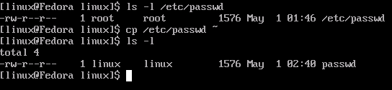
VI. Quyền trên hệ thống tập tin (tt)
Biểu diễn quyền truy xuất
Bằng số (tt)
Ví dụ:
Trong ví dụ trên quyền truy xuất ban đầu trên tập tin /etc/passwd là:
user root: Có quyền đọc ghi.
user thuộc nhóm root chỉ có quyền đọc.
Mọi user khác chỉ có quyền đọc .
Sau khi sao chép, quyền truy xuất trên tập tin passwd trong thư mục /home/linux trở thành:
user linux: Có quyền đọc ghi (người thực hiện sao chép).
user thuộc nhóm linux chỉ có quyền đọc.
Mọi user khác chỉ có quyền đọc

Slide 31
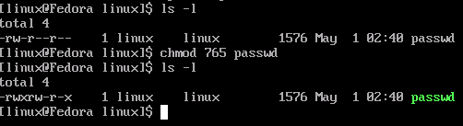
VI. Quyền trên hệ thống tập tin (tt)
Các lệnh về quyền
Lệnh chmode :Thay đổi quyền truy xuất trên thư mục/tập tin. Chỉ có người sở hữu mới có thể thực hiện quyền này
Dạng lệnh chmod [Options] Mode file
Trong đó:
Options | :Tùy chọn thực hiện lệnh
Mode | :Quyền truy xuất mới trên tập tin
Ví dụ:

Slide 32
VI. Quyền trên hệ thống tập tin (tt)
Các lệnh về quyền
Lệnh chmode (tt):
Quyền truy xuất mới có thể gán cho từng nhóm quyền bằng cách sử dụng ký tự u đại diện cho quyền của người sở hữu (owner), g đại diện cho quyền của nhóm (group) và o đại diện cho quyền của mọi người dùng khác (others), a cho tất cả. Ký tư “+” có ý nghĩa gán thêm quyền, “-“ có ý nghĩa rút bớt quyền và “=” có nghĩa gán.
Ví dụ:
g+w thêm quyền ghi cho nhóm
o-rwx loại bỏ tất cả các quyền của mọi người dùng khác
u+x thêm quyền thực thi cho người sở hữu
+x thêm quyền thực thi cho tất cả (mọi người)
a+rw thêm quyền ghi đọc cho tất cả
ug+r thêm quyền đọc cho owner và group
o=x chỉ cho phép thực thi với mọi người

Slide 33
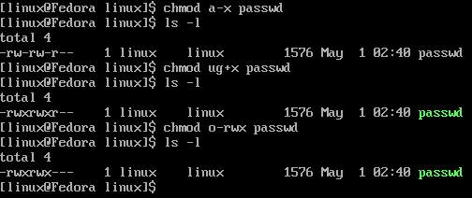
VI. Quyền trên hệ thống tập tin (tt)
Các lệnh về quyền
Lệnh chmode (tt):
Ví dụ:
Tùy chọn –R đối với thư mục làm cho lệnh chmod có tác dụng trên cả các thư mục con.

Slide 34
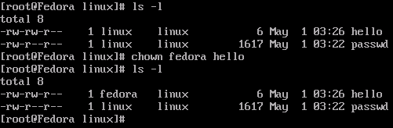
VI. Quyền trên hệ thống tập tin (tt)
Các lệnh về quyền
Lệnh chown :Thay đổi người sở hữu thư mục/tập tin.
Dạng lệnh chown [Options] Owner file
Trong đó:
Options | :Tùy chọn thực hiện lệnh
Owner | :Người sở hữu mới trên tập tin
Ví dụ:

Slide 35
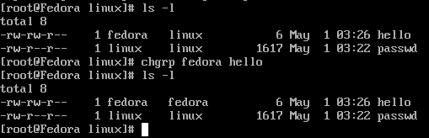
VI. Quyền trên hệ thống tập tin (tt)
Các lệnh về quyền
Lệnh chgrp :Thay đổi nhóm sở hữu thư mục/tập tin.
Dạng lệnh chgrp [Options] Group file
Trong đó:
Options | :Tùy chọn thực hiện lệnh
Group | :Nhóm sở hữu mới trên tập tin
Ví dụ:

Slide 36
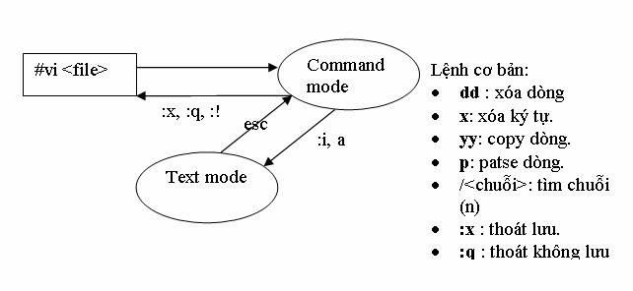
VII. Sử dụng vi
* vi tênfile:
Shift + I: insert
ấn ESC để thoát
Shift + :wq! : lưu
Shift + :q! : Không lưu
/ : tìm kiếm

Slide 37
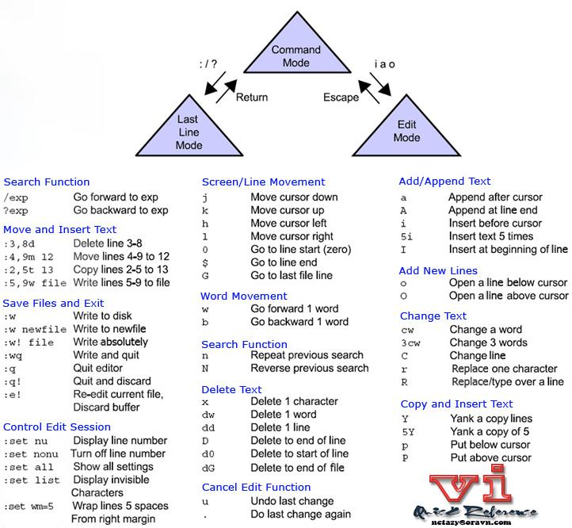
VII. Sử dụng vi (tt)

Slide 38
VIII. Nén và giải nén
Nén file .gz
# gzip /etc/passwd
Giải nén .gz
# gzip –d /etc/passwd
# gunzip /etc/passwd
Nén file .tar
# tar -cvf /home/adminbackup.tar /home/thaygiaoth /home/chanh
# tar -czf /home/adminbackup.tar /home/thaygiaoth /home/chanh
Giải nén file .tar
# tar -xvf /home/adminbackup.tar
# tar -xzf /home/adminbackup.tar.gz
Nén file .bz2
# tar -cjf backup_eiciel.tar.gz2 eiciel-0.9.6.1
Giải nén file .bz2
# tar -xjf eiciel-0.9.6.1.tar.bz2

Slide 39
IX. Đường ống pipe
Ý nghĩa: Sử dụng đầu ra của lệnh này làm đầu vào của lệnh khác
Xem từng trang màn hình lệnh ls -al
# ls -al /|less
# tree /|less
# pstree|less
Có thể nhóm nhiều lệnh bằng dấu ()
# (cal 2009;cal 2010)|less
Chuyển hướng đầu ra tới nhiều đích
# ls -al /|tee testtee|less
Chuyển hướng nhập từ file
# tr 'A-Z' 'a-z' < .bash_profile
→ chuyển tất cả các kí tự hoa thành kí tự thường
→ tham khảo thêm các tùy chọn biến đổi kí tự khác của lệnh tr
Notes:
Lesson Aim
<Enter lesson aim here.>

Slide 40
X. Các lệnh tìm kiếm
Lệnh find
Là lệnh tìm kiếm mạnh nhất với nhiều tham số nhưng thường tốn thời gian hơn các lệnh khác
# find [vị trí] [tiêu chuẩn tìm kiếm]
Notes:
Lesson Aim
<Enter lesson aim here.>

Slide 41
X. Các lệnh tìm kiếm (tt)
Tiêu chuẩn tìm kiếm | Tùy chọn
Tìm theo tên | -name pattern
Tìm theo timestamp | -atime, -mtime, -ctime
Tìm theo quyền | -perm mode
Tìm theo kích thước | -size n
Tìm theo group | -gid GID
Tìm theo user ID | -uid UID
Tìm theo cấp của thư mục con | -maxdepth levels
Làm các bài tập sau:
Tìm tất cả các loại tập tin đã học trên /
Tìm tất cả các find có đuôi .conf trên /
Tìm tất cả các find có đuôi .h trên /
Tìm tất cả các find có đuôi .c trên /
Tìm tất cả các file có kích thước lớn hơn 50KB
Notes:
Lesson Aim
<Enter lesson aim here.>

Slide 42
root@xuannam Desktop]# find -name '*.txt' -size 1 | wc -l >ketqua
[root@xuannam Desktop]# find -name '*.txt' >>ketqual

Slide 43
XI. Các lệnh xử lý văn bản
Nối 2 file theo chiều dọc
# cat >test1
Noi dung 1
# cat >test2
Noi dung 2
# cat test1 test2 >test3
# cat test3
Noi dung 1
Noi dung 2
Nối 2 file theo chiều ngang
# paste test1 test2
Noi dung 1 Noi dung 2
Đếm số dòng trong văn bản
# wc -l test3
2 test3
Đếm số file trong thư mục hiện tại
# ls -al|wc -l
Notes:
Lesson Aim
<Enter lesson aim here.>

Slide 44
XI. Các lệnh xử lý văn bản (tt)
Tìm theo keyword trong 1 file
# grep 'root' /etc/passwd
lệnh grep có các chức năng khá mạnh, giúp ích rất nhiều trong việc tìm kiếm và xử lí văn bản và quản trị hệ thống
Lọc dữ liệu theo cột
Lấy cột thứ 1 trong /etc/passwd
# cut -d: -f1 /etc/passwd
Lấy cột thứ 7 của file /etc/passwd có chứa từ root
# grep root /etc/passwd|cut -d: -f7
Lấy 10 kí tự đầu tiên ở 5 dòng cuối file /etc/passwd
# tail -5 /etc/passwd|cut -c1-10
Notes:
Lesson Aim
<Enter lesson aim here.>

Slide 45
Software Package Management

Slide 46

Các công cụ quản lý package
Định dạng package .rpm
Sử dụng Package Manager
Sử dụng rpm
Sử dụng yum

Slide 47
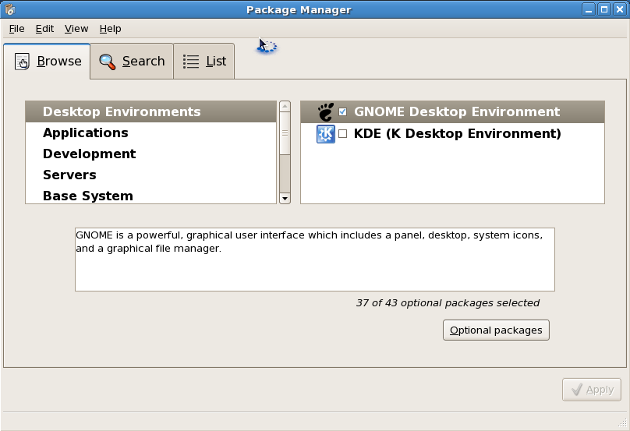
Sử dụng Package Manager
Applications → Add/Remove Software hoặc lệnh system-config-packages, pirut
Chọn các dịch vụ bên panel phải, tương ứng với chức năng bên panel bên trái, có thể chọn Opitional packages để xem hoặc cài thêm các package bên trong

Slide 48
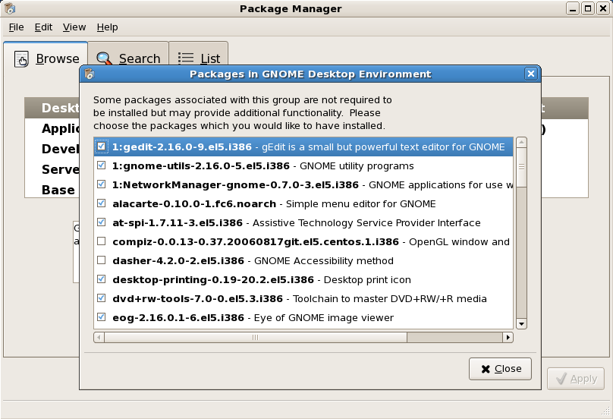
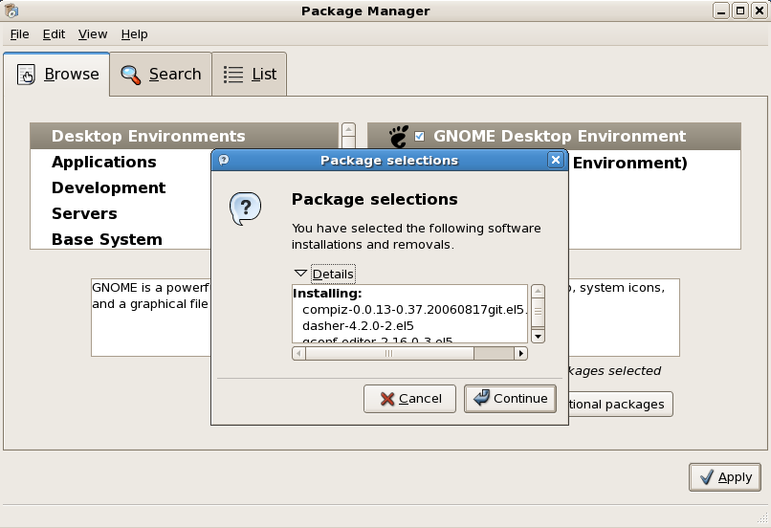
Sử dụng Package Manager
Nhấn Close, sau đó nhấn apply
Nhấn Continue để cài đặt

Slide 49
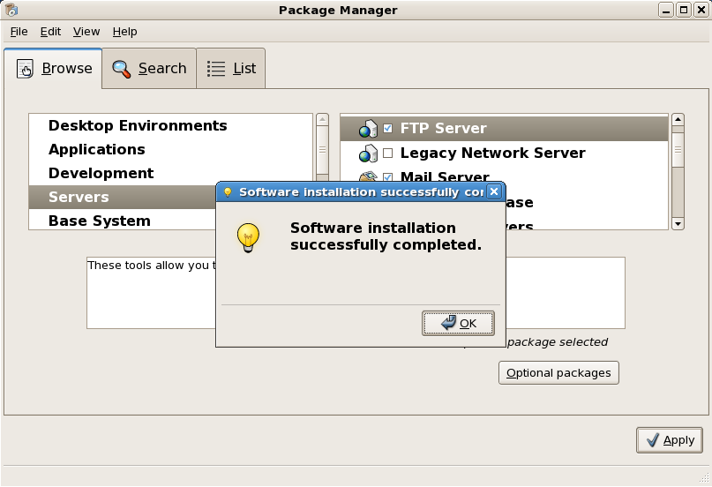
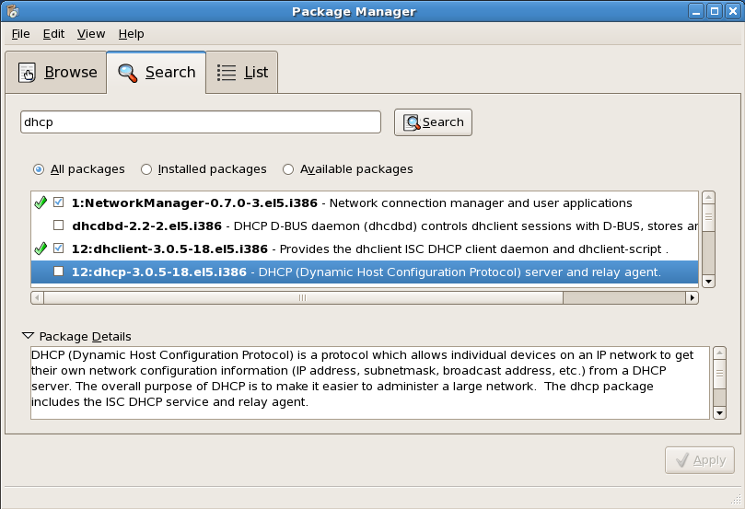
Sử dụng Package Manager
Tìm kiếm các package, ta chọn Search
Bao gồm All packages, Installed packages, Available packages

Slide 50
Sử dụng rpm
Cài đặt 1 package
# rpm -ivh /var/tmp/sendmail-8.13.8-2.el5.i386.rpm
Upgrade 1 package
# rpm -Uvh /var/tmp/sendmail-8.13.8-2.el5.i386.rpm
Nếu package chưa được cài đặt thì nó sẽ được cài đặt, ngược lại nó sẽ so sánh và cài upgrade vào hệ thống
Truy vấn các package
# rpm –qa

Slide 51
Network User Applications
Truy vấn các package
# rpm –qa
# rpm –q tensoftware

Slide 52
Sử dụng yum
Cài đặt package
yum install packagename
Xóa package đã cài đặt
yum remove packagename
Kiểm tra các package có sẵn để update
yum check-update
Cài đặt và update các package đã cài đặt, nếu không chỉ định package nó sẽ update toàn bộ các package đã cài đặt trên hệ thống
yum update [package…]

Slide 53
Users and Groups
Trên linux có hai loại tài khoản user đó là tài khoản user hệ thống và tài khoản user.
Trong các tài khoản user thì tài khoản user root (superuser) là tài khoản quan trọng nhất. Tài khoản này được tự động tạo ra khi cài đặt linux
Tài khoản này không thể đổi tên hoặc xóa bỏ. User root còn được gọi là superuser vì có toàn quyền trên hệ thống
Chỉ làm việc với tài khoản user root khi muốn thực hiện công tác quản trị hệ thống, trong các trường hợp khác chỉ nên làm việc với tài khoản user bình thường

Slide 54
Users and Groups
Mỗi user và nhóm có các đặc điểm sau:
Tên mỗi user là duy nhất, chỉ có thể đặt tên chữ thường,
Mỗi user có một mã định danh duy nhất (uid),
Mỗi nhóm có một tên duy nhất,
Mỗi nhóm có một mã định danh duy nhất (gid),
Mỗi user có thể thuộc về nhiều nhóm,
Tài khoản superuser có uid = gid = 0

Slide 55
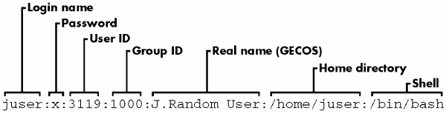
Users and Groups
Các file về user và group
Tập tin /etc/passwd
Là tập tin văn bản chứa thông tin về các tài khoản user trên máy. Mọi user đều có thể đọc tập tin này nhưng chỉ có root mới có quyền thay đổi. Hình sau trình bày một phần của tập tin /etc.passwd

Slide 56
Users and Groups
root:x:0:0:root:/root:/bin/bash
Mỗi dòng trong tập tin chứa thông tin về một user, định dạng của dòng gồm nhiều cột giá trị, dấu “:” được sử dụng để phân cách các cột. Ý nghĩa các cột giá trị như sau:
Cột 1 | Tên người sử dụng
Cột 2 | Mã liên quan đến mật khẩu cho Unix chuẩn và ‘x’ đối với Linux. Linux lưu mã này trong một tập tin khác /etc/shadow mà chỉ có root mới có quyền đọc.
Cột 3, 4 | user ID, group ID
Cột 5 | Tên mô tả người sử dụng.
Cột 6 | Thư mục home của user
Cột 7 | Shell sẽ hoạt động sau khi user login, thường là /bin/bash

Slide 57
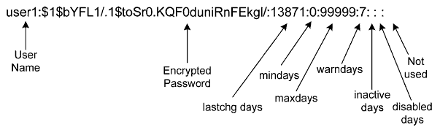
Users and Groups
Tập tin /etc/shadow
Là tập tin văn bản chứa thông tin về mật khẩu của các tài khoản user trên máy. Chỉ có root mới có quyền đọc tập tin này
Mỗi dòng trong tập tin chứa thông tin về mật khẩu của user, định dạng của dòng gồm nhiều cột giá trị, dấu “:” được sử dụng để phân cách các cột

Slide 58
Users and Groups
donald:HcX5zb8cpoxmY:11088:0:99999:7:0::
Ý nghĩa các cột giá trị như sau:
Cột 1 | Tên người sử dụng, tên này cũng giống với tên trong /etc/passwd
Cột 2 | Mật khẩu đã được mã hóa. Để trống – không có mật khẩu, Dấu “*” – tài khoản bị tạm ngưng (disable).
Cột 3 | Số ngày kể từ lần cuối thay đổi mật khẩu (tính từ 1/1/1970).
Cột 4 | Số ngày trước khi có thể thay đổi mật khẩu(thoi gian thay doi mat khau), giá trị 0 có nghĩa có thể thay đổi bất kỳ lúc nào.
Cột 5 | Số ngày mật khẩu có giá trị. 99999 có ý nghĩa mật khẩu có giá trị vô thời hạn.
Cột 6 | Số ngày cảnh báo user trước khi mật khẩu hết hạn
Cột 7 | Số ngày sau khi mật khẩu hết hạn tài khoản sẽ bị xóa. Thường có giá trị 7 (một tuần).
Cột 8 | Số ngày kể từ khi tài khoản bị khóa (tính từ 1/1/1970).

Slide 59
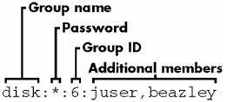
Users and Groups
Tập tin /etc/group:
Là tập tin văn bản chứa thông tin về nhóm user trên máy. Mọi user đều có thể đọc tập tin này nhưng chỉ có root mới có quyền thay đổi.
Mỗi dòng trong tập tin chứa thông tin về các nhóm user trên máy, định dạng của dòng gồm nhiều cột giá trị, dấu “:” được sử dụng để phân cách các cột. Ý nghĩa các cột giá trị như sau:
Cột 1 | Tên nhóm
Cột 2 | Mật khẩu đã được mã hóa. Để trống – không có mật khẩu, Dấu “*” – tài khoản bị tạm ngưng (disable).
Cột 3 | Mã nhóm (gid)
Cột 4 | Danh sách các user thuộc nhóm

Slide 60
Các lệnh quản lý user
Lệnh useradd: Tạo tài khoản user
Dạng useradd [Opions] login_name
Ví dụ: Tạo user với tên mary và tên đầy đủ Mary Smith (tham số -c)
$useradd –c “Mary Smith” mary
$passwd mary
New UNIX password: *******
Retype new UNIX password: *******
User được tạo sẽ thuộc về nhóm mary và thư mục của user là /home/mary được tạo ra tự động
Ví dụ: Tạo user với tên mary và tên đầy đủ Mary Smith (tham số -c), user thuộc về nhóm users và các nhóm wheel, sales.
# useradd −g users −G wheel,sales −c "Mary Smith" mary
$passwd mary
New UNIX password: *******
Retype new UNIX password: *******

Slide 61
Các lệnh quản lý user
Lệnh usermod: Sửa thông tin tài khoản
Dạng usermod [Opions] login_name
Ví dụ: Đổi tên tài khoản mary thành Jenny (tham số -l) với thư mục của user là /home/jenny (tham số -d)
# usermod −l jenny −c "Jenny Barnes“ −d /home/jenny mary
* Muốn thực hiện bất cứ lệnh gì thì file nguồn sẽ luôn đặt đằng sau file đích.

Slide 62
Các lệnh quản lý user
Lệnh userdel: Xóa tài khoản user
Dạng userdel [Opions] login_name
Ví dụ: Xóa tài khoản user mary.
#userdel mary
Thư mục home của user không bị xóa khi sử dụng lệnh userdel, để xóa cả thư mục home của user, sử dụng tham số -r.
Ví dụ: Xóa tài khoản user mary và thư mục home của user.
#userdel –r mary
Khi xóa tài khoản user bằng lệnh useradd, dòng mô tả tương ứng của user trong các tập tin /etc/passwd và /etc/shadow cũng bị xó

Slide 63
Các lệnh quản lý nhóm user
Lệnh groupadd: Tạo nhóm
Dạng groupadd [Opions] group
Ý nghĩa các tham số như sau:
Options: Tùy chọn thực hiện lệnh
- g GID: Định nghĩa nhóm với mã nhóm GID
Group: Tên nhóm định nghĩa
Ví dụ: Tạo nhóm users
$groupadd users
Tạo nhóm accounting với GID = 200
$groupadd –g 200 accounting

Slide 64
Các lệnh quản lý nhóm user
Lệnh groupmod: Sửa thông tin nhóm
Dạng groupmod [Opions] group
Ý nghĩa các tham số như sau:
Options | : Tùy chọn thực hiện lệnh - g GID: Sửa mã nhóm thành GID - n group_name: Sửa tên nhóm thành group_name
group | : Tên nhóm cũ
Ví dụ: Sửa gid của nhóm users thành 201
$groupmod –g 201 users
Đổi tên nhóm accounting thành accountant
$groupmod –n accountant accounting
Có thể thêm nhóm hoặc điều chỉnh nhóm bằng cách sửa trực tiếp nội dung tập tin /etc/group

Slide 65
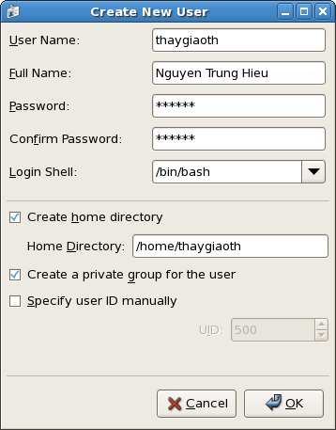
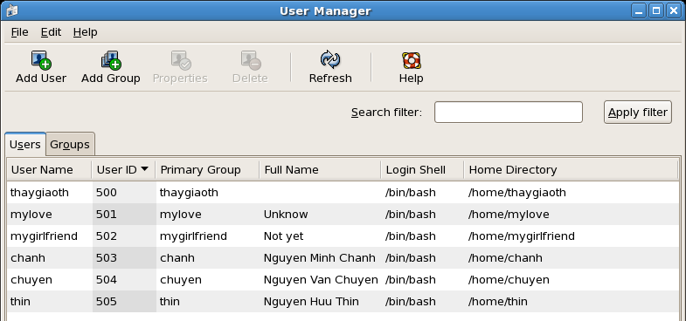
Quản lí user và group sử dụng X Window
Sử dụng lệnh:
system-config-users hoặc
System → Administration → Users and Groups
Chọn Add User
Notes:
Lesson Aim
<Enter lesson aim here.>

Slide 66
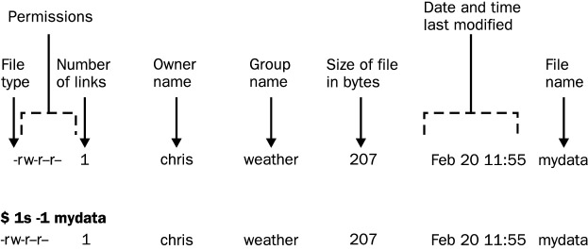
Quyền của user
Quyền sở hữu
Xem quyền sở hữu bằng lệnh ls
Notes:
Lesson Aim
<Enter lesson aim here.>

Slide 67
Quyền của user
Thay đổi chủ sở hữu
# ls -l test.txt
-rw-r--r-- 1 root root 26 Jan 4 21:11 test.txt
# chown thaygiaoth test.txt hoặc
# chown
# ls -l test.txt
-rw-r--r-- 1 thaygiaoth root 26 Jan 4 21:11 test.txt
# chown -R thaygiaoth Desktop/
→ thay đổi chủ sở hữu trên thư mục kể cả thư mục, tập tin bên trong
Notes:
Lesson Aim
<Enter lesson aim here.>

Slide 68
Quyền của user
Thay đổi nhóm sở hữu
# ls -l test.txt
-rw-r--r-- 1 thaygiaoth root 26 Jan 4 21:11 test.txt
# chgrp thaygiaoth test.txt
# ls -l test.txt
-rw-r--r-- 1 thaygiaoth thaygiaoth 26 Jan 4 21:11 test.txt
→ sử dụng tham số -R giống lệnh chown và kiểm tra lại
Notes:
Lesson Aim
<Enter lesson aim here.>

Slide 69
Quyền truy cập
Các kí hiệu
Người dùng | Thao tác | Quyền
u: user | +: thêm quyền | r: read
g: group | -: xóa quyền | w: write
o: others | =: gán quyền bằng | x: execute
a: all
Special bit | Permission | Owner | Group | Others
SUID 1 | read | 4 | 4 | 4
GUID 1 | write | 2 | 2 | 2
Sticky 1 | execute | 1 | 1 | 1
Notes:
Lesson Aim
<Enter lesson aim here.>

